Slide 1




My Jewel
semogaJadi’s team
Nama Kelompok
Adriel Omarpadu Pandiangan 320200401001
Mhd Rizqy Nasution 320200401013
Rendy Cahya A 320200401023
Zulfikar Zahir Hamdani 320200401025

Slide 2


My Jewel
Merupakan toko online yang menyediakan perhiasan seperti anting-anting, cincin, gelang dan kalung sehingga calon pembeli bisa memperolah perhiasan premium dengan lebih mudah.

Slide 3
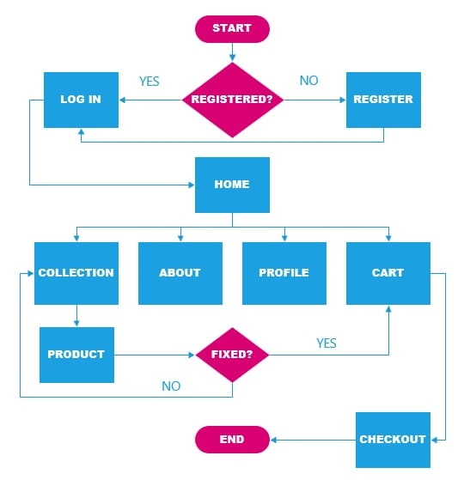
Flowchart

Slide 4
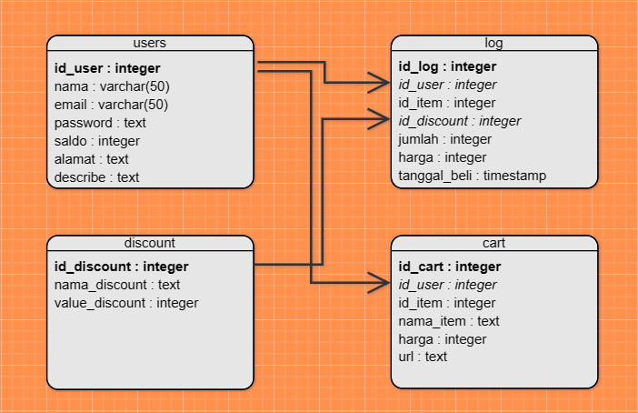
ERD

Slide 5
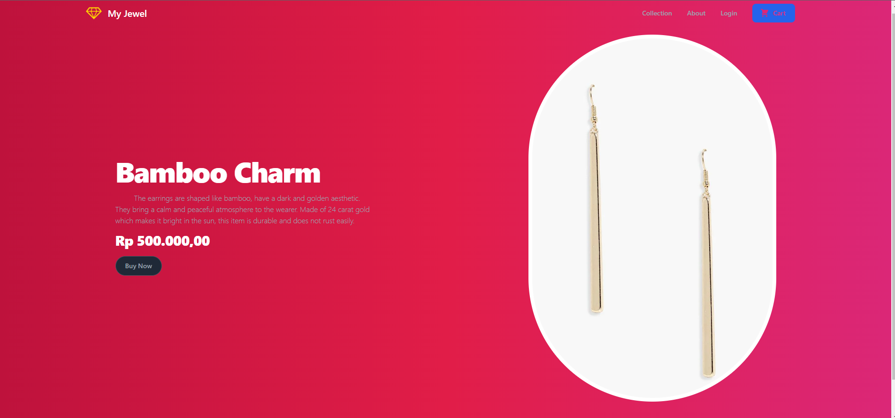
UI-Landing Page
Berisikan tampilan awal
website

Slide 6
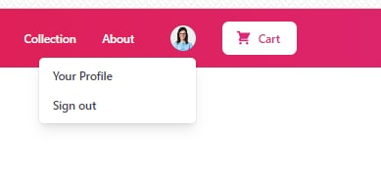
UI-Navbar
Navbar pada “MyJewel” berisi
Collection untuk melihat perhiasan
About untuk melihat pengembang aplikasi
Profile untuk melihat Profile pribadi
Cart untuk melihat barang yang ingin dibeli

Slide 7
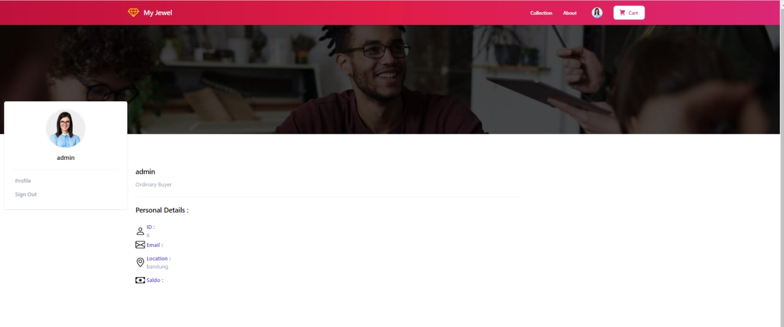
UI-Profile
Berisi data diri pembeli

Slide 8
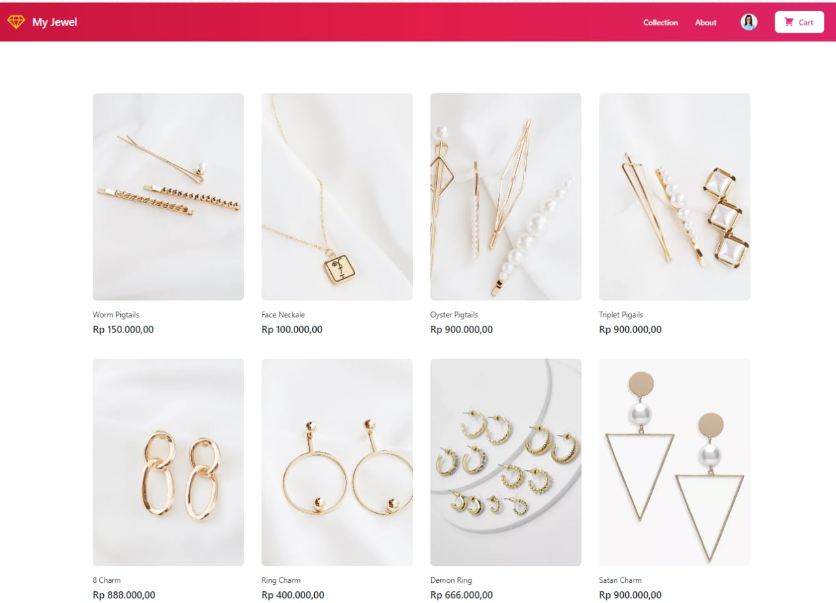
UI-Collection
Page yang berisi barang apa saja yang dijual oleh “MyJewel”

Slide 9
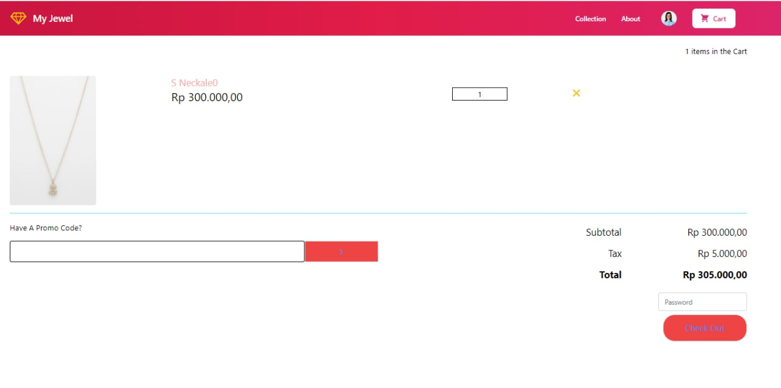
UI-Checkout
Page untuk checkout oleh pembeli, didalam page ini pembeli dapat menggunakan diskon yang ada

Slide 10
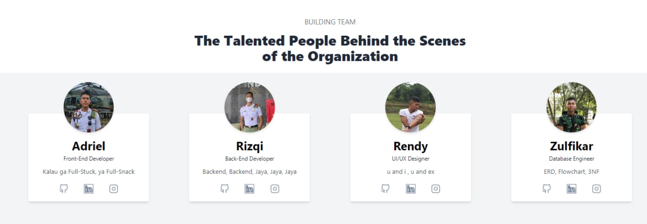
UI-About
Page yang menampilkan developer “MyJewel”

Slide 11
MyJewel in action
https://myjewel.vercel.app/

Slide 12
THANKS!

